Slide 1
স্বাগতম

Slide 2
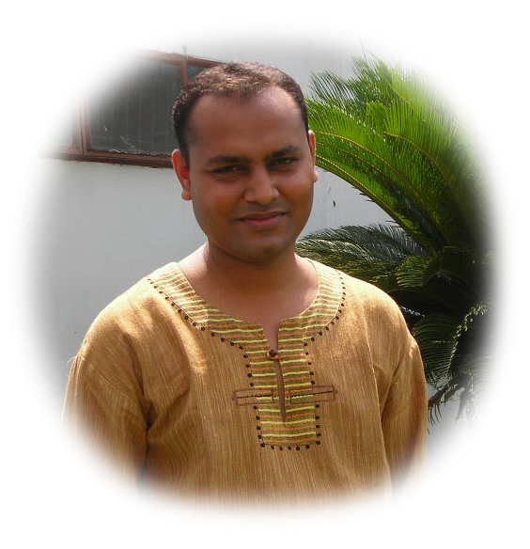
শিক্ষক পরিচিতি
অধ্যায়ঃ২য়
পাঠঃ লেনদেন
সময়ঃ ৫০মিনিট
শ্রেনিঃ নবম
বিষয়ঃ হিসাব
বিজ্ঞান
মো:- রাশেদ রায়হান (লিটন)
দুর্গাপুর মাধ্যমিক বিদ্যালয় কুমারখালী, কুষ্টিয়া।
E-mail: rashedraihan1978@gmail.com
Mobile: 01942778660

Slide 3
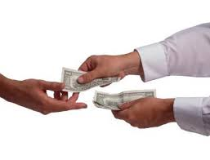
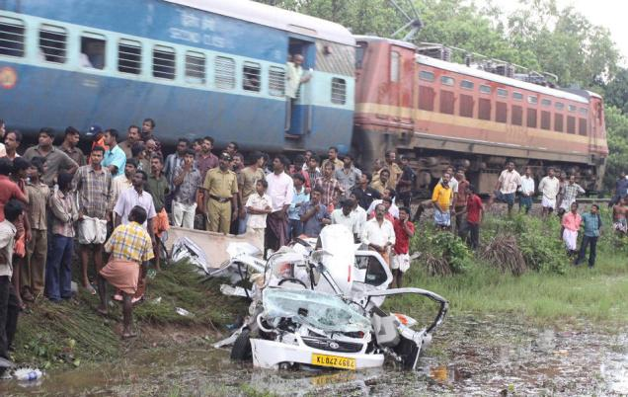
ঘটনা

Slide 4
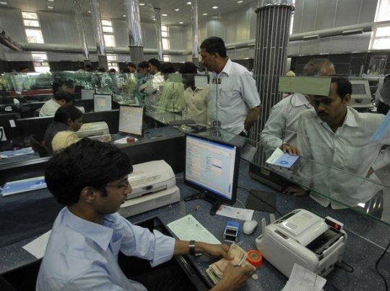
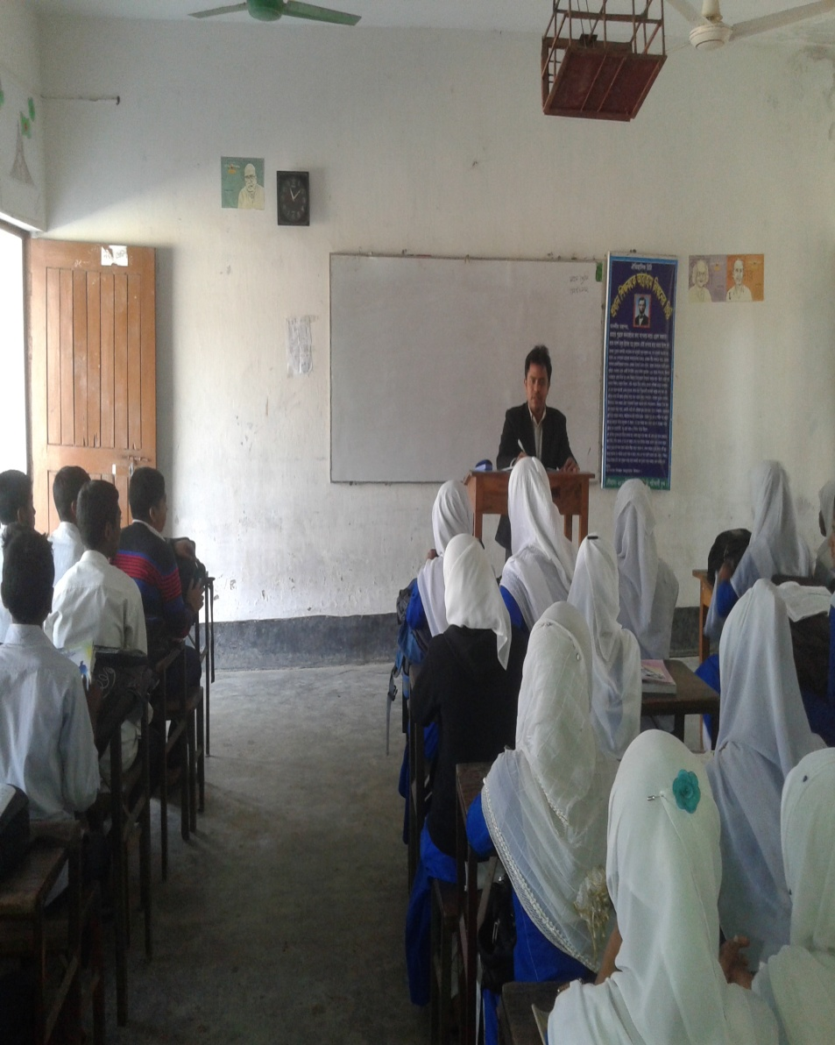
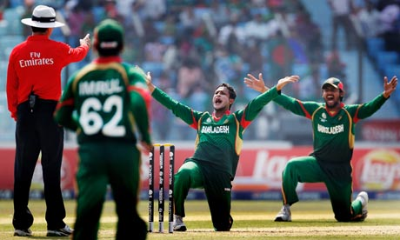
অনার্থীক ঘটনা
আর্থিক ঘটনা

Slide 5
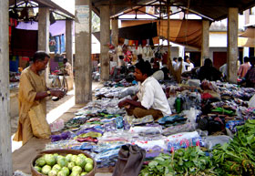
লেনদেন

Slide 6
এই পাঠ শেষে শিক্ষার্থীরা………
লেনদেনের ধারণা ব্যাখ্যা করতে পারবে।
লেনদেনের প্রকৃতি সনাক্ত করতে পারবে।
হিসাব সমীকরণ বিশ্লেষণ করতে পারবে।

Slide 7
লেনদেনের প্রকৃতি
অর্থের অংকে পরিমাপ যোগ্য
দৃশ্যমানতা
হিসাব সমীকরণে প্রভাব বিস্তার
দ্বৈত সত্তা
আর্থিক অবস্থার পরিবর্তন
স্বয়ং সম্পূর্ণ ও স্বতন্ত্র
ঐতিহাসিক ঘটনা

Slide 8
A
L
E
হিসাব সমীকরণ
A= Assets(সম্পদসমূহ)
L= Liabities(`vqmg~n)
E= Equity(gvwjKvbv স্ব্ত্ব )

Slide 9
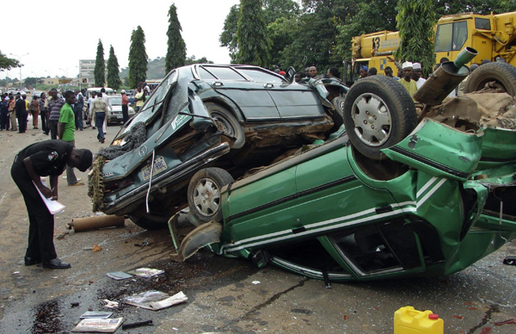
দৃশ্যমান লেনদেন অদৃশ্যমান লেনদেন

Slide 10
দলীয় কাজঃ ১/ ….৩ টি দৃশ্যমান লেনদেন ২/….৩ টি অদৃশ্যমান লেনদেন সম্পর্কিত ঘটনা লিখ।

Slide 11
মূল্যায়ণঃ
_{* লেনদেন কী?} * লেনদেনের কয়েকটি বৈশিষ্ট্য বল । _{* A=L+E কী ?}
_{* A=L+E সমীকরন টি ভেংঙ্গে} দেখাও …

Slide 12
বাড়ীর কাজ-
# রাতুল১০০০০ টাকা নিয়ে ব্যবসায় শুরু করল।
# ৫০০০টাকা দিয়ে মাল ক্রয় করেন।
# সায়মা নিকট ৭০০০ টাকার পণ্য বিক্রয়।
# ব্যাংক থেকে ২৫০০০ টাকা ঋন নেন।
# কর্মচারীর ফারজানা বেতন প্রদান করেন ২০০০টাকা।
এই লেনদেন গুলোর হিসাবসমীকরণে প্রভাব দেখাও।

Slide 13
ধন্যবাদ

